Slide 1
Zelená škola
Môj jedálny lístok

Slide 2
MôJ JEDáLNY LíSTOK
RAŇAJKY:
ROŽOK, MASLO, ŠUNKA, UHORKA, KAKAUKO (Mlieko, granko)
DESIATA:
PRIBINÁČIK
OBED:
HRÁŠKOVÁ POLIEVKA S HALUŠKAMI (Maslo, červená mletá paprika sladká, voda, cibuľa žltá, zeler-buľva, kaleráb, mrkva, zemiaky, petržlen, zelený mrazený hrášok, rasca, majorán, petržlenová vňať , soľ, hl. múka, vajíčko,voda)
OLOVRANT:
JABLKO/BANÁN
VEČERA:
ŠPAGETY S KEČUPOM (Cestoviny- špagety, kečup, soľ, maslo)

Slide 3
Zemplínske Jazykové okienko – Jedzeňe
Zemiaky – bandurki Strúhanka – brežľe
Paradajka – paradička Plnená kapusta – holubky
Paprika – papriga Ryža – kaša
Melón – hrižaca dziňa Rezeň – rizka
Jablko – jabluko Slivkové gule – mačiče uška/mačičaky
Marhuľa – baracka Halušky s tvarohom - hičkoše
Dula – bižalna Krúpy - geršľe
Egreš – kocmejda Krupica – griš
Ríbezľa – vinička Bravčová masť - šmaľec
Petržlen – petruška

Slide 4
Tradičné jedlá
Slovensko, Great Britain, Россия

Slide 5
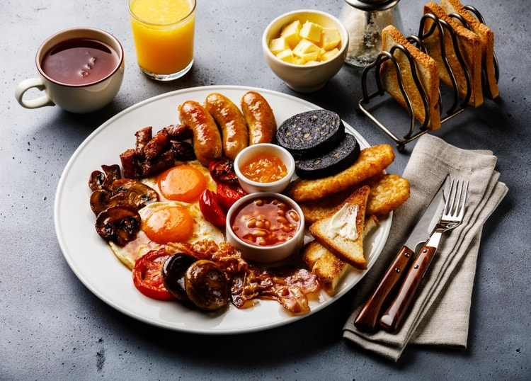
TRADITIONAL BRITISH CUISINE
Full English Breakfast:
People say that breakfast is the most important meal of the day, which is why if you are doing something physically or mentally demanding, such as the exam, you need to have a full English breakfast!
This breakfast usually includes: bacon, sausages, eggs, baked beans, toast, mushrooms, tomatoes, hash browns and black puddings.
Shepherd’s Pie/Cottage Pie
These are two dishes are very similar; the only difference is the choice of meat used in the dish; in shepherd’s pie you use lamb whilst in cottage pie you use beef. And to confuse you even more, neither of these dishes are pies in the usual sense with pastry.
Shepherd’s pie and cottage pie consists of: mince (lamb or beef), vegetables (such as; carrots, tomatoes, and onions), and potatoes which are on top of the meaty pie like filling.

Slide 6
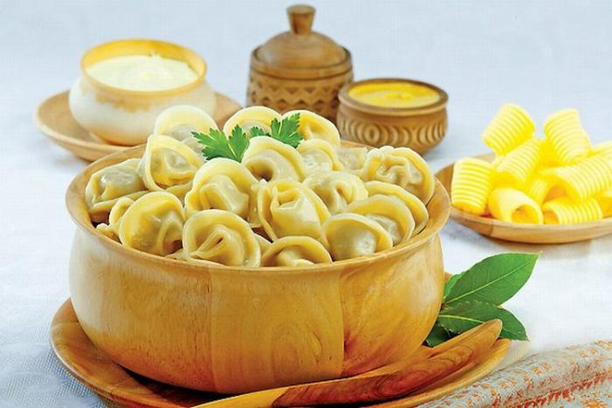
ПЕЛЬМЕНИ - НАЦИОНАЛЬНОЕ РУССКОЕ БЛЮДО
Пельмени делаются так – в тонок раскатанный кружок теста кладется мясная (иногда рыбная) начинка со специями, края защипывают. Если положить вместо мяса творог – получатся вареники. Бывают даже редкие фруктовые пельмени.
Изначально начинка для пельменей у коренных уральцев состояла из трех видов мяса в строгой пропорции: баранина, свинина и говядина. Татары стали класть в начинку только баранину, а русские говядину и свинину. Но также использовали и мясо диких животных: лося, оленя, медведя и других. Можно класть мясо дикой или домашней птицы, картофель, капусту и т.д.
Форма пельменей тоже может различаться: круглая, вытянутая, ушком, и.т.д.

Slide 7
Odkial sa vzali ?
Potravina | Zelený čaj | Olivový olej | Javorový sirup
Pôvod | Japonsko | Grécko | Kanada
Koľko km na Slovensko | 9094 km | 1251 km | 6963 km
Dá sa nahradiť | Bylinkový čaj | Slnečnicový olej | Med
Vyrába sa | Malacky | Dunajský Klátov | Kalša
Vzdialenosť od Michaloviec | 478 km | 437 km | 39 km
Koľkokrát je výrobok zo zahraničia vzdialený od výrobka zo Slovenska (zaokrúhlené) | 19x | 3x | 179x

Slide 8
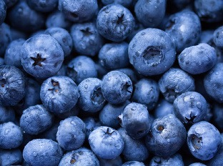
ČUČORIEDKY
Čučoriedky, malé lesné ovocie, sú skvelým zdrojom vitamínu K, A, B1, B2, C, E, kyseliny pantoténovej, jablčnej, citrónovej, vlákniny, mangánu a ďalších antioxidantov.
Vedeli ste, že jedenie čučoriedok posilňuje mozog? Mnohí ich označujú ako neuro-liečivá a to hlavne kvôli vysokému množstvu fenolov a kyseliny gálovej. Chránia mozog pred degeneráciou, zlepšujú pamäť a motorické funkcie.
To, že čučoriedky sú prírodnými prebiotikami vie len málokto. Pridávanie čučoriedok do stravy podporuje rast užitočných baktérií (prebiotík) v hrubom čreve a podporuje trávenie
Čučoriedky sú vynikajúcim domácim liekom na akné tým, že pomáhajú obnoviť hormonálnu rovnováhu. Vzhľadom na vysoký obsah antokyanínov, môžu znížiť riziko srdcových ochorení a zlepšiť kardiovaskulárne zdravie.
Nutričné hodnoty Hodnoty na 100 g Kalórie (kcal) 57 Tuky 0,3 g Nasýtené tuky 0 g Polynenasýtené tuky 0,1 g Mononenasýtené tuky 0 g Cholesterol 0 mg Sodík 1 mg Draslík 77 mg Sacharidy 14 g Vláknina 2,4 g Cukor 10 g Bielkoviny 0,7 g | Vitamín A 54 IU Kyselina L-askorbova9,7 mg Vápnik 6 mg Železo 0,3 mg Vitamín D 0 IU Vitamín B6 0,1 mg Kobalamín 0 µg Horčík 6 mg

Slide 9
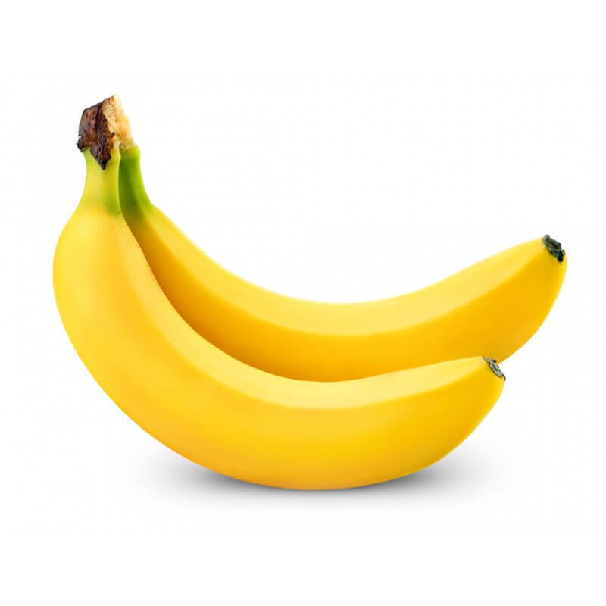
Banán - prečo je dobré jesť a zobrať si ho na preteky?
Banán obsahuje tri prírodné cukry - sacharózu, fruktózu a glukózu kombinovanou s vlákninou. Banán dává okamžitú podpornú dávku energie. Dva banány poskytujú dostatočnú dávku energie potrebnú na vydannie 90-minútového cvičenia. Preto predstavuje banán ovocie číslo jedna pre všetkých športovcov.
Banán tiež dokáže pomôcť prekonať množstvo rôznych chorôb a preto by mal byť zaradení do našej stravy.
Zlepšuju náladu - ľudia sa po zjedení banánu cítia lepšie a šťastnejší, prostredníctvom proteínu tryptophanu .
Banán má v sebe štvrornásobne viac proteínov, dvojnásobne viac uhlohydrátov, trikrát viac fosforu, päť krát viac vitmínu A a železa a obsahuje najvyššiu hodnotu draslíka zo všetkých druhov ovocia.

